Slide 1


Slide 2
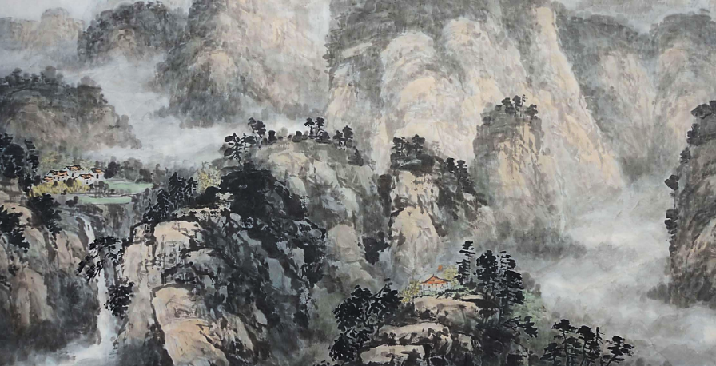

语文 五年级 下册
古诗三首
9
第一课时
第二课时

Slide 3
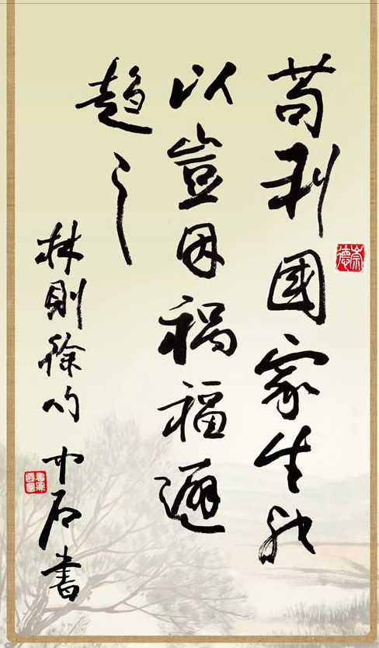
第一课时
左侧的名言你理解吗？这是清代政治家、思想家林则徐的名言，是千百年来人们爱国情怀的真实写照，今天我们就来学习三首体现诗人爱国情怀的古诗。

Slide 4
读诗题，通过题目，你能猜猜这三首诗写的是什么吗？
从军行
秋夜将晓出篱门迎凉有感
闻官军收河南河北

Slide 5
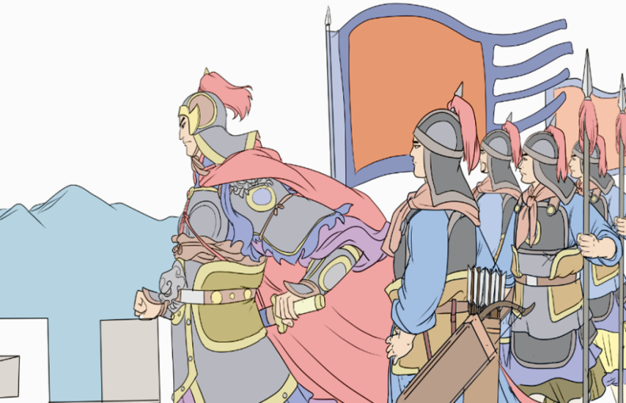
参军
标题中加“歌”“引”“吟”
“行”等都属于乐府诗。
从军行
“从军行”是乐府曲名，内容多写边塞情况和战士的生活。

Slide 6
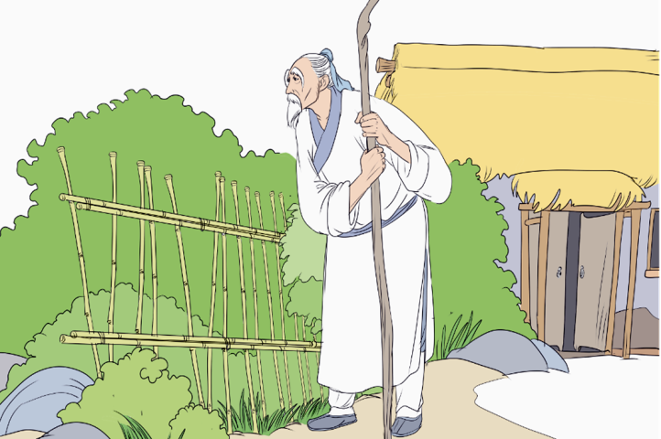
快要天亮
竹子或树枝编的门
出门感到一阵凉风
秋夜将晓出篱门迎凉有感
诗人在秋天黎明时出门迎凉的感想。

Slide 7
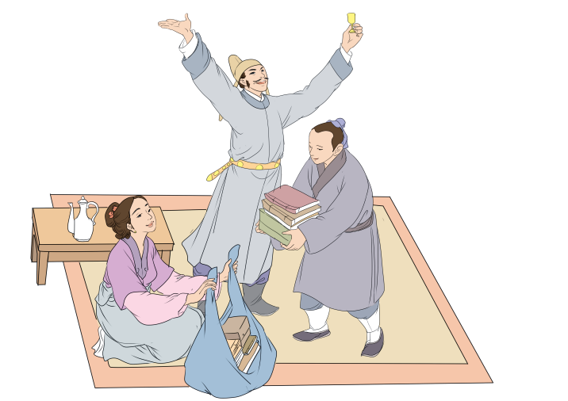
闻官军收河南河北
听到官军收复河南河北这个消息以后发生的事。
借助题目预测诗的内容，这是学习古诗的方法之一。

Slide 8



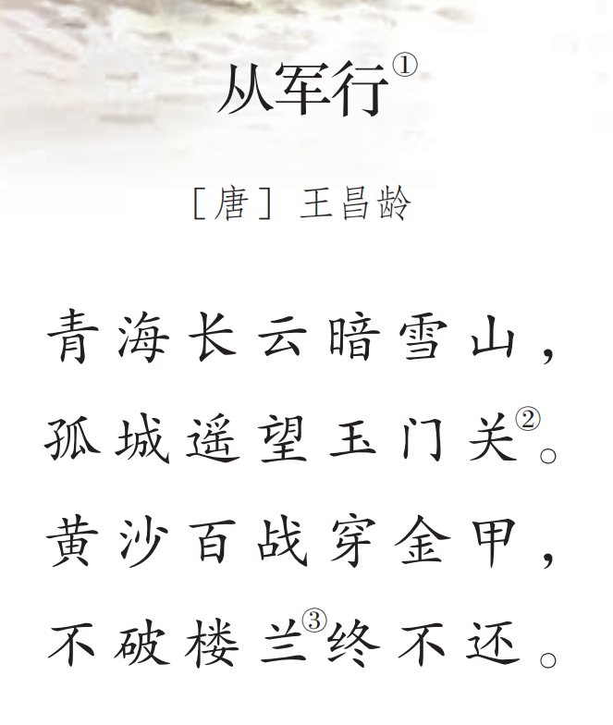
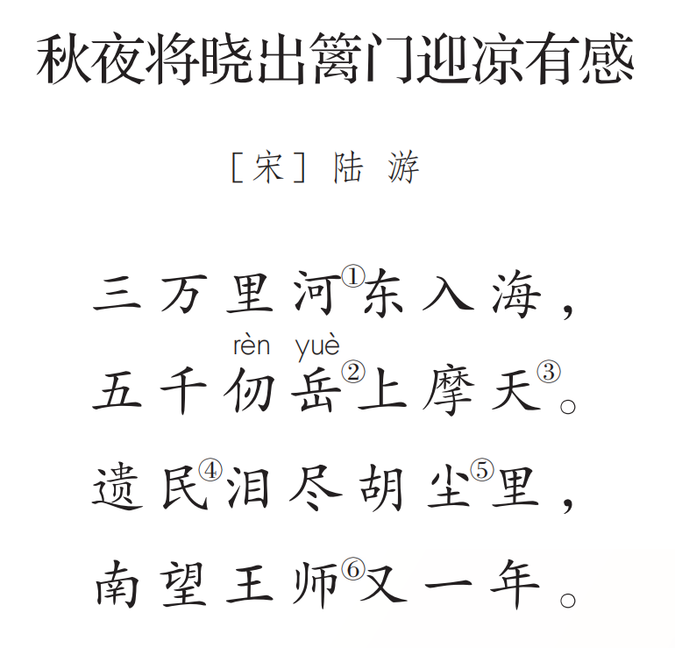
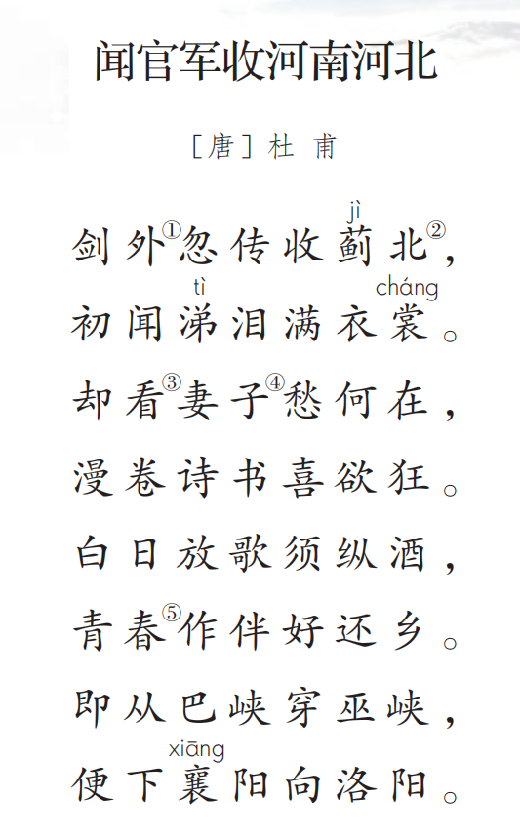
初读古诗
点击图标，听范读
自由朗读古诗，读准字音，读通句子。

Slide 9

学认字
rèn yuè
jì
tì
五千
仞
岳
蓟
北
涕
泪
cháng
xiāng
衣
裳
襄
阳

Slide 10
多音字
chánɡ
初闻涕泪满衣裳。
裳
裳：指下身穿的衣服，类似现在的裙子，男女都可以穿。
shɑnɡ
现代汉语中的“衣裳”指衣服。
衣裳

Slide 11
重难点字书写指导
rèn
wū
仞
巫

Slide 12
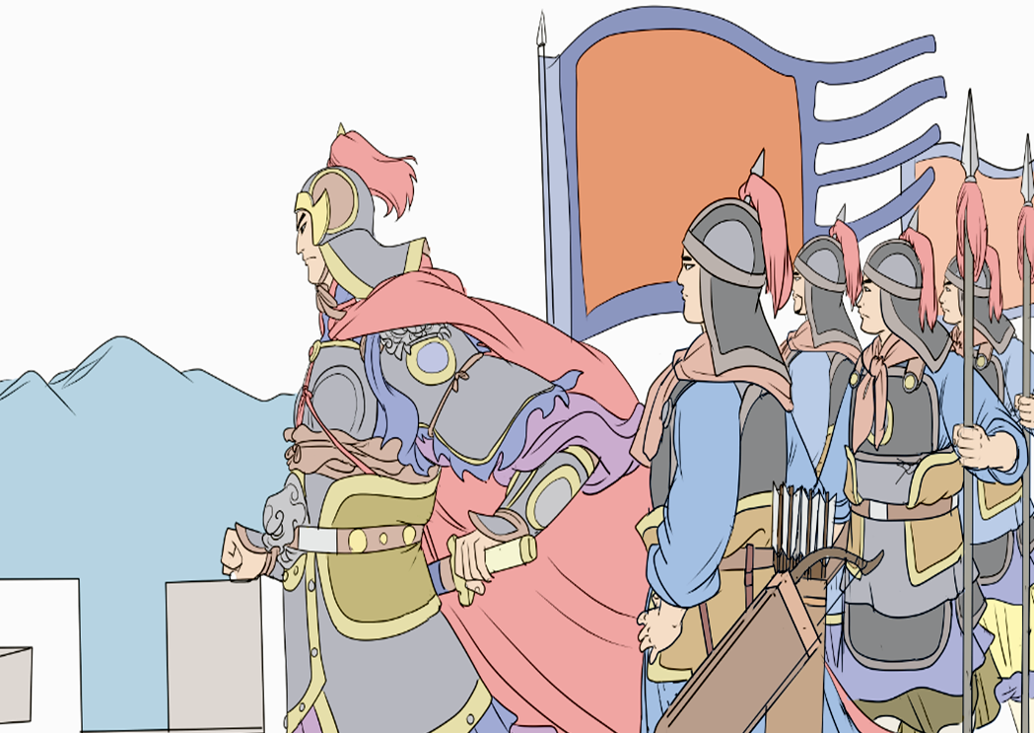
从 军 行

Slide 13




整体感知
从军行
[唐]王昌龄
青海/长云/暗雪山，
孤城/遥望/玉门关。
黄沙/百战/穿金甲，
不破/楼兰/终不还。
听音频，用“/” 在书上画出节奏。

Slide 14


互动课堂
读前两句诗，关注含有地名的诗句，说说诗句的意思。

Slide 15
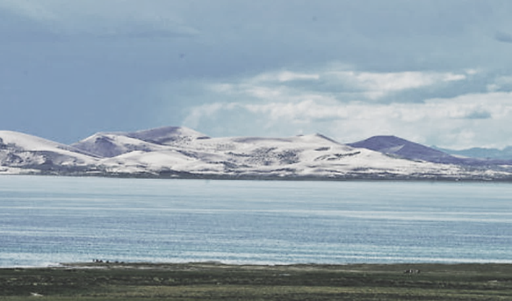
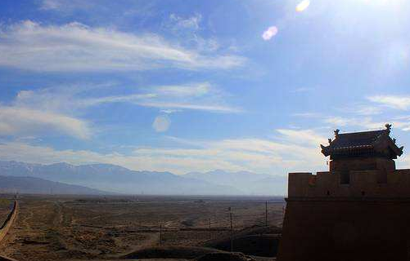
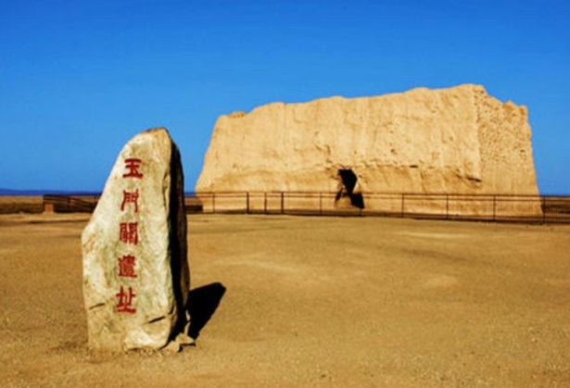
青海长云暗雪山，
孤城遥望玉门关。
大意：青海湖上阴云密布，遮暗了雪山，站在孤城上遥望玉门关。
青海湖

Slide 16
再读读后两句诗，借助注释大致了解诗句的意思。

Slide 17
“穿”是什么意思？
黄沙百战穿金甲，
不破楼兰终不还。
大意：将士们身经百战，连铠甲都被黄沙磨破了，但只要不打败敌人他们就绝不返乡。
西域古国名，这里泛指西域地区的各部族政权

Slide 18
读前两句诗，圈画出诗中的景物。
青海长云暗雪山，
孤城遥望玉门关。
读到这些词，你想到了什么地方？它们描写的是哪里的环境？
西北边塞
青海湖
祁连山
玉门关

Slide 19

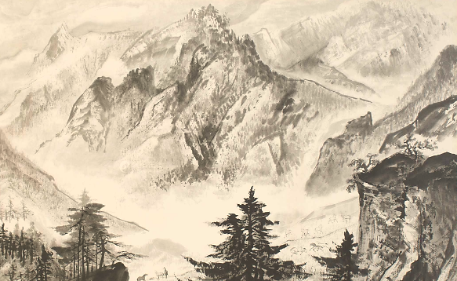
结合插图想象，你的脑海中浮现出怎样的一幅画面？

Slide 20
读后两句诗，说说诗人是怎么描写戍边战士的生活的，你从中体会到了什么？
环境恶劣
黄沙百战穿金甲，
不破楼兰终不还。
战争残酷
保家卫国的决心

Slide 21
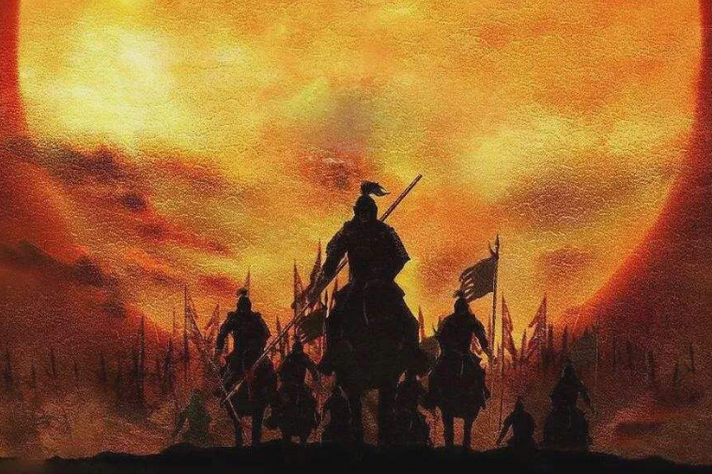
从这两句诗中，你仿佛看到了哪些画面？听到了哪些声音？
黄沙漫天、将士的铠甲都磨破了
刀剑撞击声、厮杀声

Slide 22
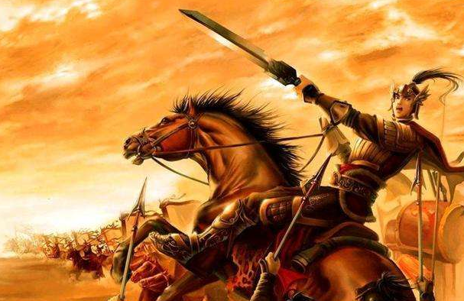
“不破楼兰终不还”是以谁的口吻说的？从中你体会到诗人怎样的情感？
不破楼兰终不还！
将士们为保家卫国血战到底的豪迈气概，这也是诗人爱国之情的体现。

Slide 23

填一填，背一背
从军行
[唐]王昌龄
（ ）（ ）暗（ ），
（ ）遥 望（ ）。
黄 沙 百 战（ ），
不 破 楼 兰（ ）。

Slide 24


主题概括
《从军行》通过对 的描绘，表现了戍边战士 的气势和豪情。
边塞战事场景
不怕牺牲

Slide 25
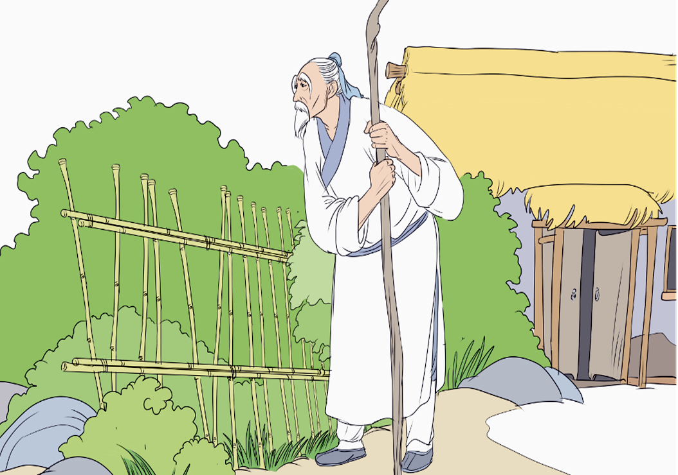
第二课时
秋夜将晓出篱门迎凉有感

Slide 26
整体感知
秋夜将晓出篱门迎凉有感
自由朗读，读准字音，读出节奏。
[宋]陆游
三万里河/东入海，
五千仞岳/上摩天。
遗民/泪尽/胡尘里，
南望/王师/又一年。

Slide 27
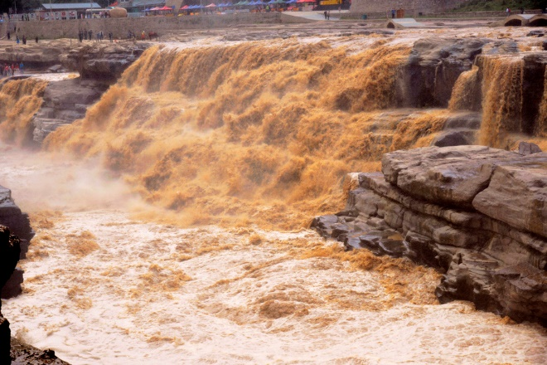
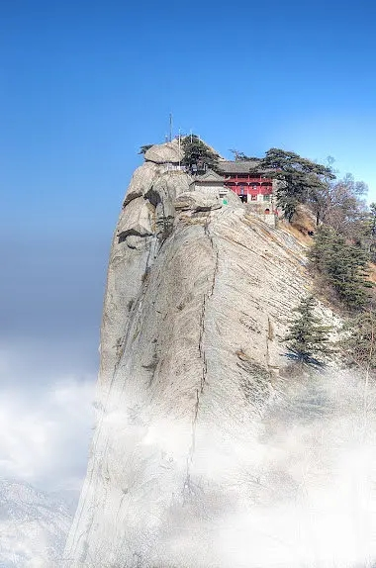
结合图片和前两句诗，谈谈自己的体会。

Slide 28
理解诗意
指黄河。“三万里”形容很长
三万里河东入海，
五千仞岳上摩天。
指华山。“仞”长度单位。“五千仞”形容很高
碰到天，形容极高
大意：黄河奔流入海，华山高耸入云。

Slide 29
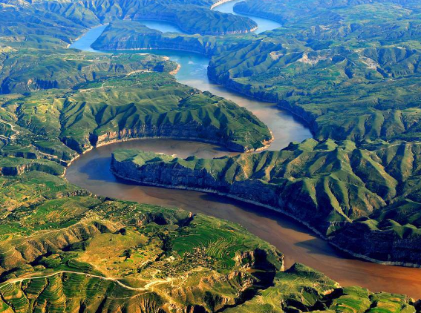
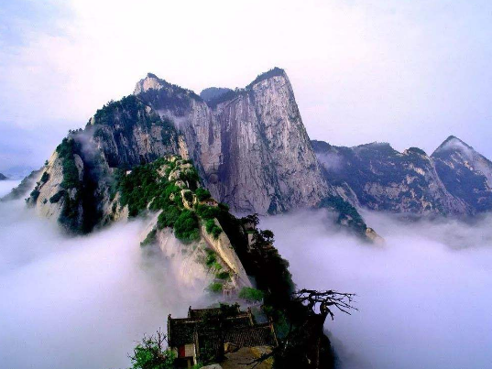
三万里河东入海，
五千仞岳上摩天。
夸张的手法表现北方河山的壮丽

Slide 30
指在金统治地区的原宋朝百姓
指金统治地区的风沙，这里借指金政权
遗民泪尽胡尘里，
南望王师又一年。
指南宋朝廷的军队
大意：遗民百姓的泪水已经流尽，年复一年地盼望南宋朝廷前来收复失地。

Slide 31
体会情感
诗中说的“遗民”的心情是怎样的？你是从哪里感受到的？
绝望的心情
遗民泪尽胡尘里，
南望王师又一年。
这句诗表达的是“遗民”的心情还是诗人的心情？
借遗民之口表达诗人的心情

Slide 32
满腔悲愤
热切期盼
背景提示 南宋时期，金兵占领了中原地区。诗人作此诗时，中原地区已沦陷于金人之手六十多年。诗中描写的，是他想象中的画面。
此时诗人身在南方北望中原，会是怎样的心情？

Slide 33
填一填，背一背
秋夜将晓出篱门迎凉有感
[宋]陆游
三万里河（ ），
五千仞岳（ ）。
遗民（ ），
南望（ ）。

Slide 34
主题概括
《秋夜将晓出篱门迎凉有感》写了诗人在秋日 时分走出篱门，想到北方中原地区尚为金人所统治，心中无限感慨，表达了诗人的 之情。
黎明
爱国

Slide 35
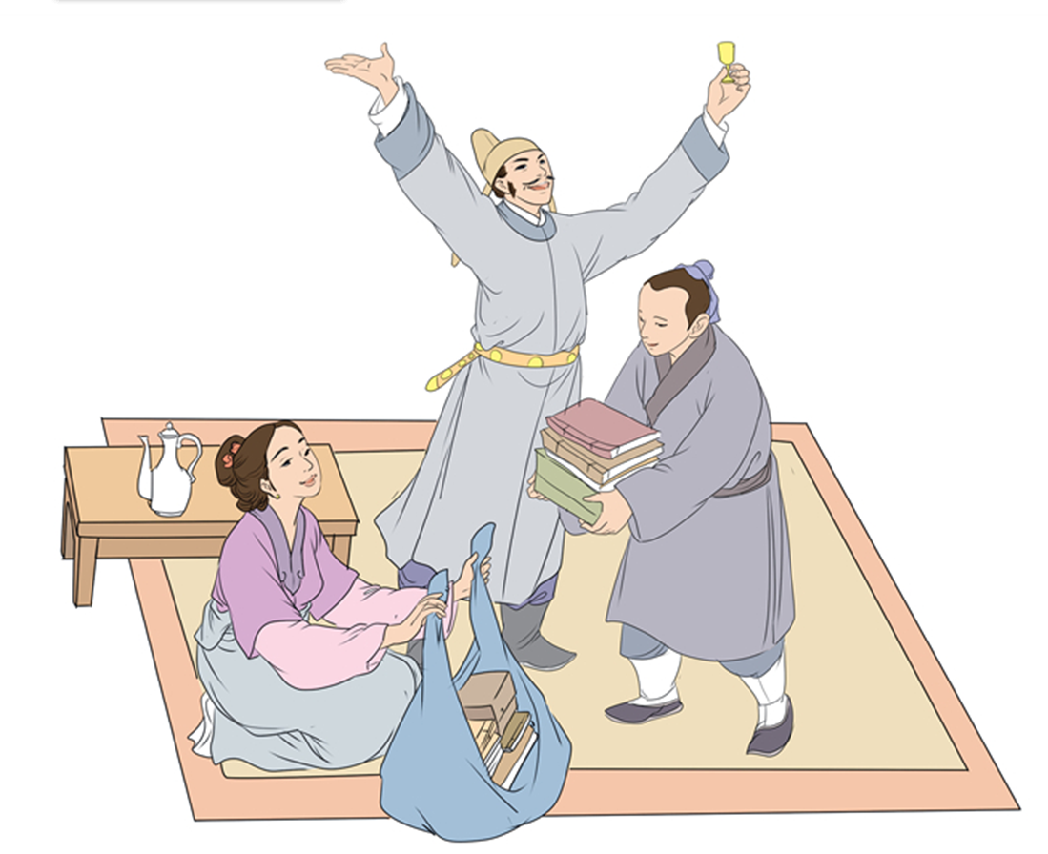
闻官军收河南河北

Slide 36
整体感知
自由朗读，读准字音，读出节奏。
闻官军/收/河南河北
[唐]杜甫
剑外忽传/收蓟北，初闻涕泪/满衣裳。
却看妻子/愁/何在，漫卷诗书/喜/欲狂。
白日放歌/须/纵酒，青春作伴/好/还乡。
即从巴峡/穿/巫峡，便下襄阳/向/洛阳。

Slide 37
借助注释，试着理解诗句的意思，说说这首诗大概写了一件什么事。
诗人听说蓟北被收复后，心情十分激动，想回到家乡去。

Slide 38
理解诗意
泛指唐朝蓟州北部地区，当时是叛军盘踞的地方
作者所在的蜀地
剑外忽传收蓟北，
初闻涕泪满衣裳。
大意：身在蜀地时，忽然听闻蓟北被收复的消息，不禁泪洒衣衫。

Slide 39

回头看
妻子和孩子
却看妻子愁何在，
漫卷诗书喜欲狂。
随手卷起
大意：回头看到妻儿也一扫愁容，随手卷起书本，内心欣喜若狂。

Slide 40
放声高歌
纵情饮酒
指春天
白日放歌须纵酒，青春作伴好还乡。
即从巴峡穿巫峡，便下襄阳向洛阳。
大意：在白天便高歌痛饮，想着正好趁春天启程返乡，可以从巴峡穿过巫峡，再顺流而下到襄阳，去往洛阳方向。

Slide 41
读了这首诗，你的脑海中浮现出了哪些画面？

Slide 42
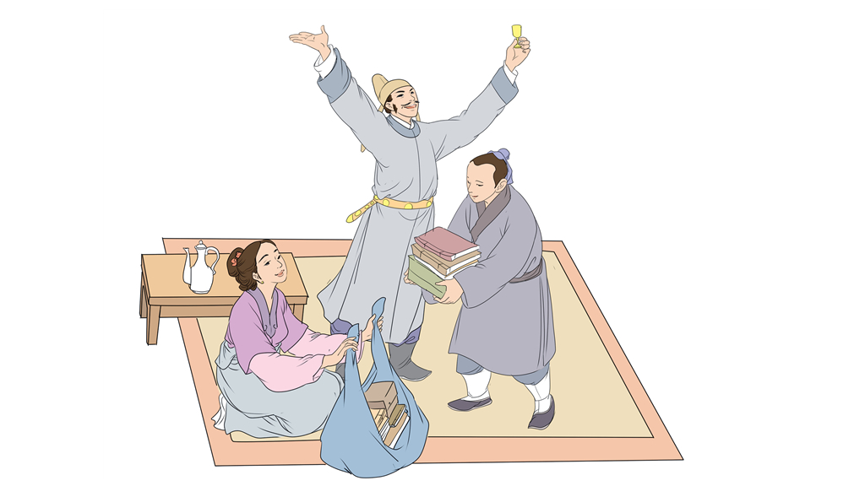
放歌纵酒
诗人泪流满面
欣喜返乡
卷起书本欣喜若狂

Slide 43
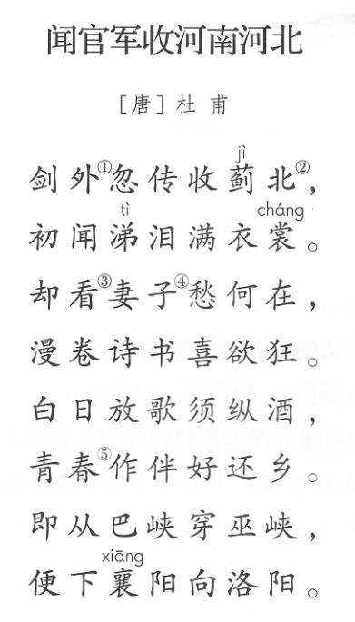
体会情感
诗人写诗时心情十分激动，从诗中找出最能表达作者心情的词语。
喜欲狂

Slide 44
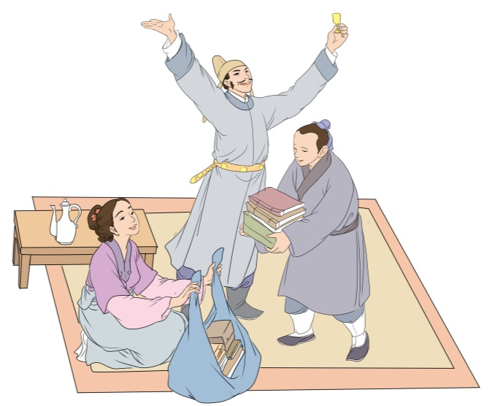
还从诗中哪些地方感受到诗人的“喜欲狂”？
初闻涕泪满衣裳
漫卷诗书喜欲狂
白日放歌须纵酒
……
结合注释说说这些诗句的意思，你从哪里感受到诗人的“狂喜”的？

Slide 45
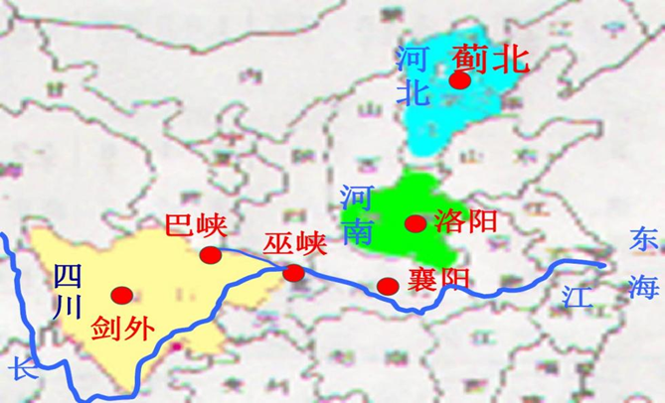
即从巴峡穿巫峡，
便下襄阳向洛阳。
诗人已经在回家的路上了吗？

Slide 46
白日放歌须纵酒，青春作伴好还乡。
诗人春天启程，此时还没有启程返乡。
诗人写的是想象中返回故乡的路线和情景。

Slide 47
即从巴峡穿巫峡，
便下襄阳向洛阳。
体会到诗人忽闻捷报、急于返乡的喜悦之情
轻快、迅捷
地图上标识的这些地点，实际距离近吗？读了最后两句，你感觉这些地方近不近？
为什么会有这样的感觉？你从哪些词语中体会到的？从中你体会到诗人怎样的心情？

Slide 48
主题概括
《闻官军收河南河北》主要叙写了诗人听到官军收复失地的消息后，十分 ，收拾行装立即 的事。表现了诗人真挚的
情怀。
喜悦
还乡
爱国

Slide 49


结构梳理
青海、长云、雪山、玉门关
誓死报国
古诗三首
忧国忧民
黄河、华山、遗民
涕泪、喜欲狂、放歌、纵酒
爱国情怀

Slide 50


